Slide 1


Slide 2






تعيين تلميذ(ة) للإجابة
توجيهات و شرح التعليمات
عرض فيديو
المرور بين الصفوف للمساعدة و تصحيح الإنجازات
عمل في ثنائيات
نهاية الشريط، المرور إلى الشريحة الموالية

Slide 3

تنظيم حصص الأسبوع
اليوم 4 -
اليوم1 -
أنشطة اعتيادية
قراءة : استثمار النص
الاستماع والتحدث : الإنتاج
تمارين كتابية: البنيات اللغوية
أنشطة اعتيادية
معجم
الاستماع والتحدث
الطلاقة
اليوم 5 -
اليوم 2 -
أنشطة اعتيادية
الاستماع والتحدث : إعادة الإنتاج
قراءة: استخلاص العبرة
تعبير كتابي - إملاء 2/2
أنشطة اعتيادية
الاستماع والتحدث : عناصر الحكاية
القراءة استراتيجية المفردات
خط ونقل
اليوم 6 -
اليوم 3 -
أنشطة اعتيادية الطلاقة: توليف ودعم
توليف ودعم
قراءة إثرائية
أنشطة اعتيادية
الاستماع والتحدث : البنية السردية / تقديم الفعل الكلامي
القراءة استراتيجية المفردات
إملاء
Révision
Lecture offerte

Slide 4



هيكلة حصة اليوم
تحدي الطلاقة
إملاء
ورشة الاستماع : إعادة الإنتاج
تنمية الطلاقة – استخلاص العبرة
التعليق على مشهد باستعمال جمل اسمية
التدرب على الرسم الإملائي لكلمات وجمل قصيرة تتضمن الحروف(ر – ز- و)

Slide 5

عند نهاية الحصة
على الأقل % 80 من المتعلمين سيكونون قادرين على:
قراءة فقرات بطلاقة في حدود 30 كلمة.
إعادة إنتاج الحكاية من خلال إعادة السرد
إنتاج جمل اسمية قصيرة .
كتابة كلمات وجمل قصيرة تتضمن الحروف] ر- ز- و[.

Slide 6


افتتاح الحصة
الترحيب وتدبير السلوك
الأنشطة الاعتيادية: تحدي الطلاقة/ إملاء

Slide 7



مرحبا بكم . سننطلق في حصة اللغة العربية .
اختتام الحصة
تعبير كتابي
قراءة
استـماع وتحدث
افتتاح الحصة
إملاء

Slide 8


قبل أن نبدأ حصة اليوم سأخبركم عن شروط الحصول على نجمة التميز.
اختتام الحصة
تعبير كتابي
قراءة
استـماع وتحدث
افتتاح الحصة
إملاء
أُنْصِتُ وأَنْتَبِهُ جَيِّداً لِلدَّرْسِ.
دونَ أَن أَقِف، أَرْفَعُ أُصْبُعي لِلْإجابَةِ.

Slide 9


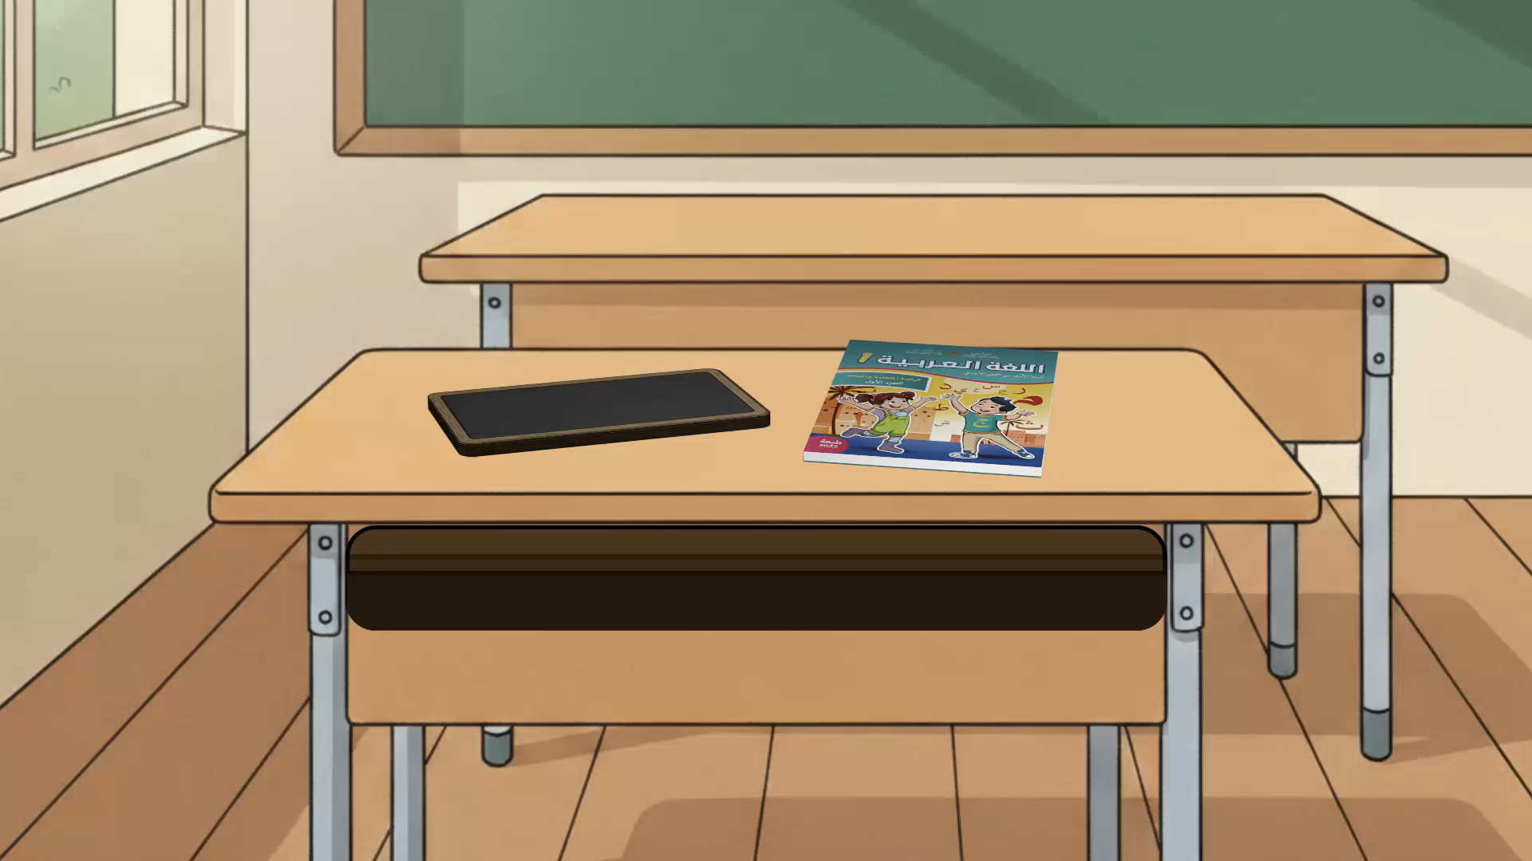
ضعوا اللوحة على الطاولة، الدفتر والمقلمة في القمطر
اختتام الحصة
إملاء
تعبير كتابي
قراءة
استـماع وتحدث
افتتاح الحصة

Slide 10
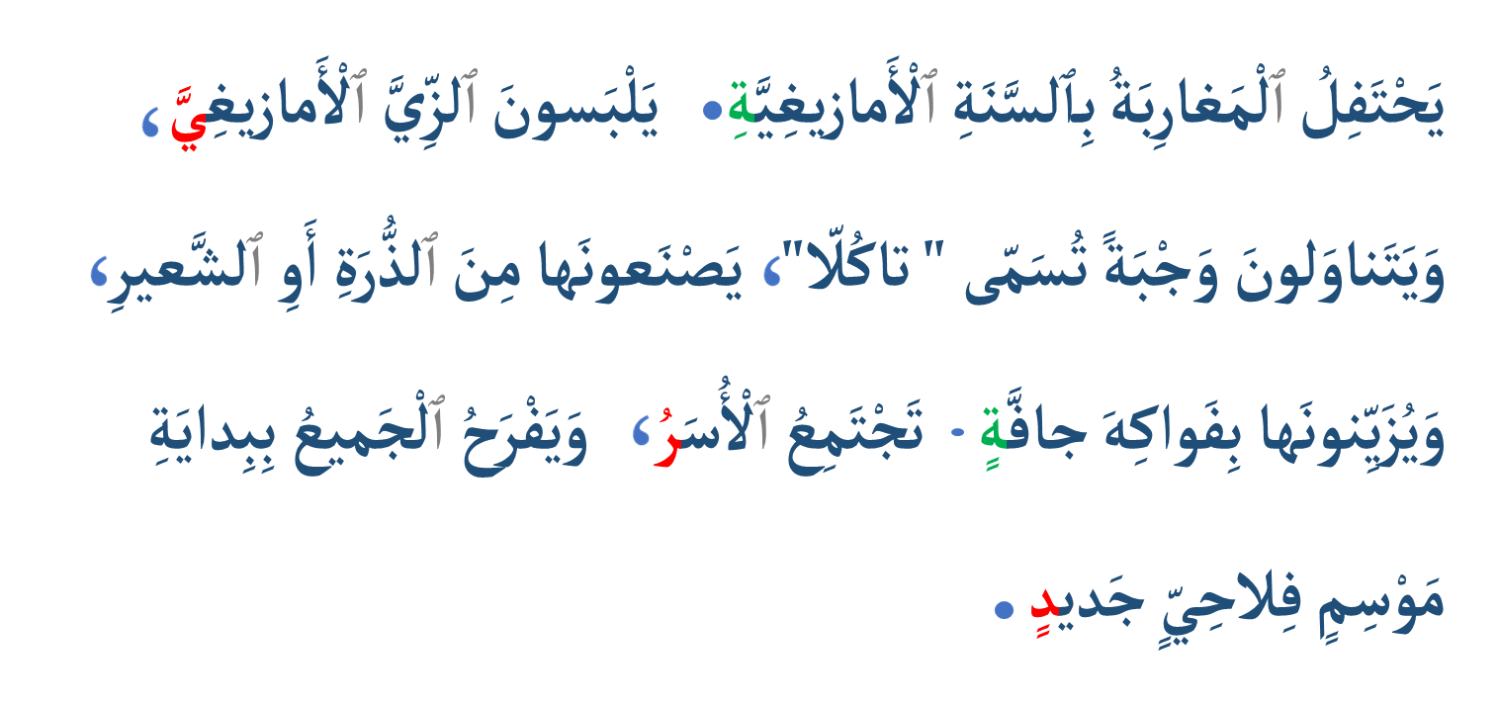
سنبدأ تحدي الطلاقة. سأسحب 5 أسماء للمشاركة في تحدي القراءة بدقة واسترسال.
اختتام الحصة
إملاء
تعبير كتابي
قراءة
استـماع وتحدث
افتتاح الحصة

Slide 11

أمامكم دقيقة واحدة من أجل قراءة صامتة للفقرة.
اختتام الحصة
إملاء
تعبير كتابي
قراءة
استـماع وتحدث
افتتاح الحصة

Slide 12
اقرأ الفقرة.. يسجل الأستاذ على سجل الطلاقة.
اختتام الحصة
إملاء
تعبير كتابي
قراءة
استـماع وتحدث
افتتاح الحصة

Slide 13

خذوا ألواحكم سأملي عليكم كلمات
اختتام الحصة
إملاء
تعبير كتابي
قراءة
استـماع وتحدث
افتتاح الحصة

Slide 14
سأقرأ الكلمات أولا. من يقرأ ؟
اختتام الحصة
إملاء
تعبير كتابي
قراءة
استـماع وتحدث
افتتاح الحصة
يُزَيِّنُ
فَواكِهُ
شَعيرٌ

Slide 15
انظروا إلى الكلمة جيدا.
اختتام الحصة
إملاء
تعبير كتابي
قراءة
استـماع وتحدث
افتتاح الحصة
فَواكِهُ

Slide 16
اكتبوا: ينطق الأستاذ الكلمة
اختتام الحصة
إملاء
تعبير كتابي
قراءة
استـماع وتحدث
افتتاح الحصة

Slide 17

صححوا
اختتام الحصة
إملاء
تعبير كتابي
قراءة
استـماع وتحدث
افتتاح الحصة
فَواكِهُ
.

Slide 18
انظروا إلى الكلمة جيدا.
اختتام الحصة
إملاء
تعبير كتابي
قراءة
استـماع وتحدث
افتتاح الحصة
يُزَيِّنُ

Slide 19
اكتبوا: ينطق الأستاذ الكلمة
اختتام الحصة
إملاء
تعبير كتابي
قراءة
استـماع وتحدث
افتتاح الحصة

Slide 20
صححوا
اختتام الحصة
إملاء
تعبير كتابي
قراءة
استـماع وتحدث
افتتاح الحصة
يُزَيِّنُ
.

Slide 21
انظروا إلى الكلمة جيدا.
اختتام الحصة
إملاء
تعبير كتابي
قراءة
استـماع وتحدث
افتتاح الحصة
شَعيرٌ

Slide 22
اكتبوا: ينطق الأستاذ الكلمة
اختتام الحصة
إملاء
تعبير كتابي
قراءة
استـماع وتحدث
افتتاح الحصة

Slide 23
صححوا
اختتام الحصة
إملاء
تعبير كتابي
قراءة
استـماع وتحدث
افتتاح الحصة
شَعيرٌ
.

Slide 24

استماع وتحدث
ورشة الاستماع : إعادة الإنتاج

Slide 25

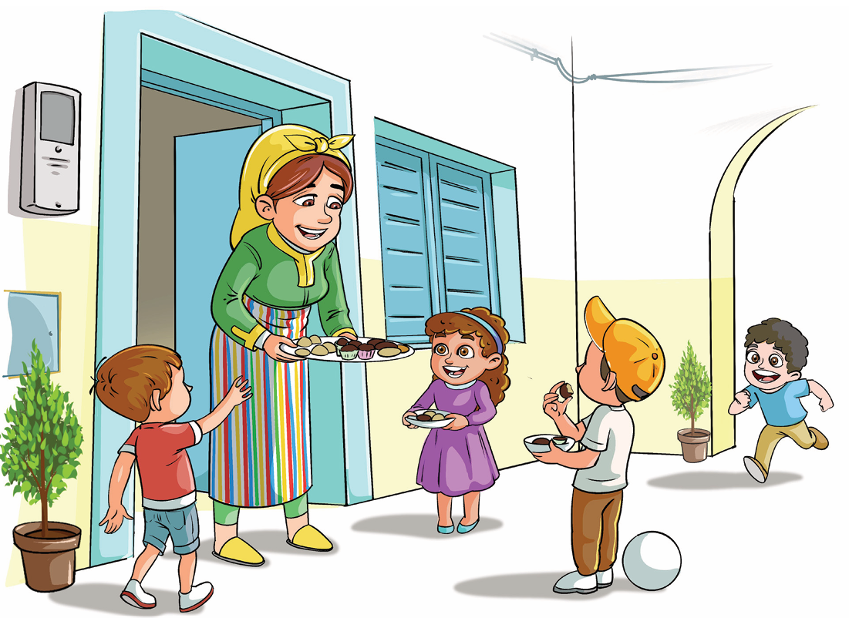

في هذه الحصة ستعيدون سرد الحكاية انطلاقا من مشاهدها. استمعوا مجددا. انقر على المكبر
اختتام الحصة
إملاء
تعبير كتابي
قراءة
استـماع وتحدث
افتتاح الحصة

Slide 26
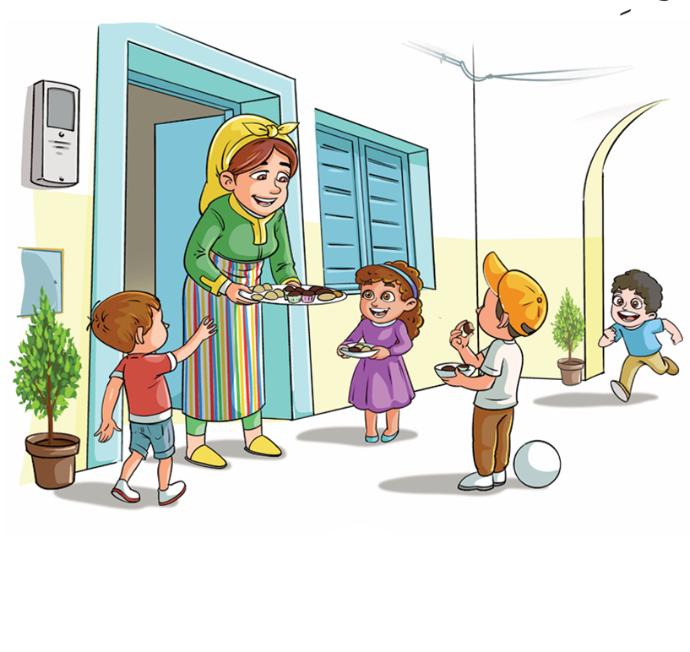
سأسرد لكم المقطع الأول بأسلوبي الخاص. استمعوا
اختتام الحصة
إملاء
تعبير كتابي
قراءة
استـماع وتحدث
افتتاح الحصة

Slide 27
من منكم يسرد المقطع الأول انطلاقا من المشهد؟
اختتام الحصة
إملاء
تعبير كتابي
قراءة
استـماع وتحدث
افتتاح الحصة

Slide 28
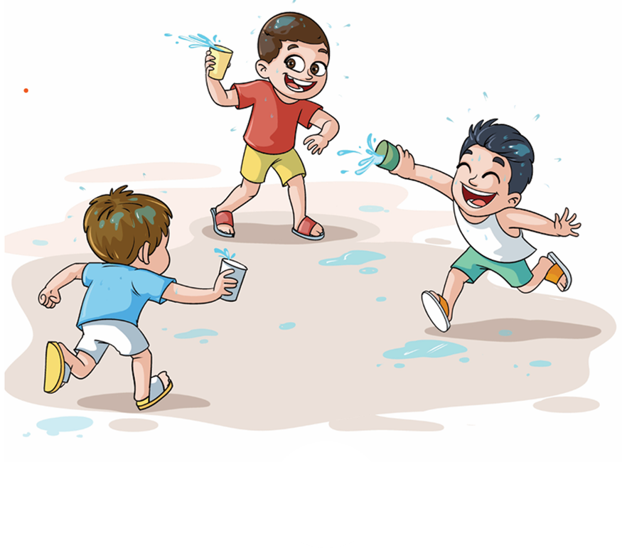
سأسرد لكم المقطع الثاني بأسلوبي الخاص. استمعوا
اختتام الحصة
إملاء
تعبير كتابي
قراءة
استـماع وتحدث
افتتاح الحصة

Slide 29
من منكم يسرد المقطع الثاني انطلاقا من المشهد؟
اختتام الحصة
إملاء
تعبير كتابي
قراءة
استـماع وتحدث
افتتاح الحصة

Slide 30
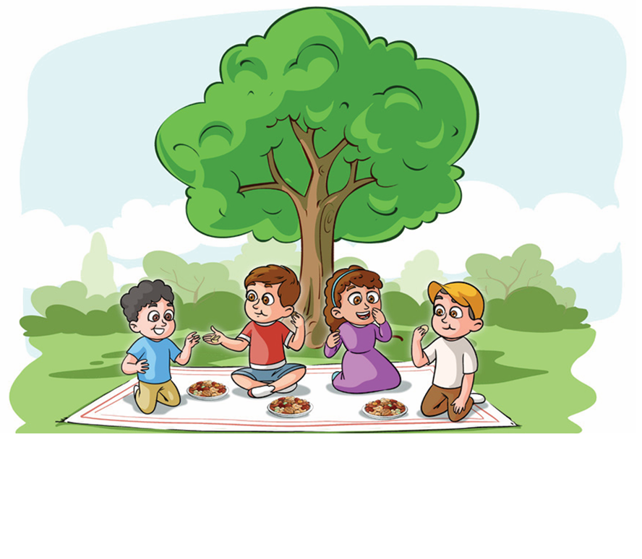
سأسرد لكم المقطع الثالث بأسلوبي الخاص. استمعوا
اختتام الحصة
إملاء
تعبير كتابي
قراءة
استـماع وتحدث
افتتاح الحصة

Slide 31
من منكم يسرد المقطع الثالث انطلاقا من المشهد؟
اختتام الحصة
إملاء
تعبير كتابي
قراءة
استـماع وتحدث
افتتاح الحصة

Slide 32
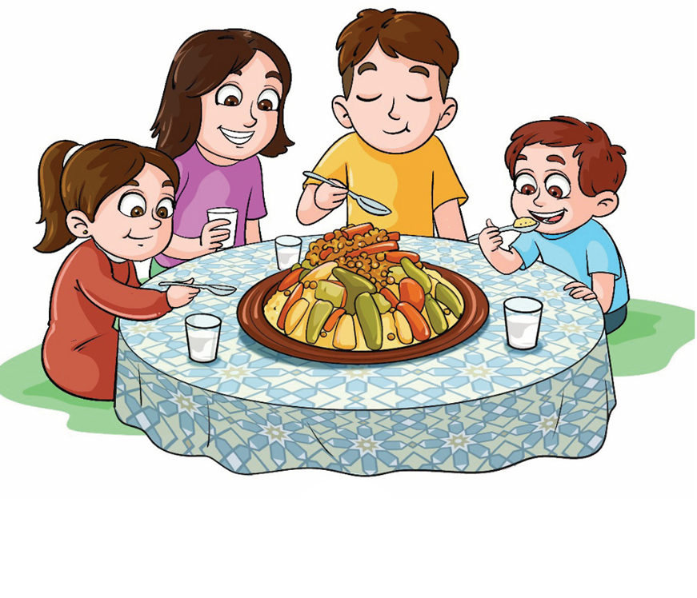
سأسرد لكم المقطع الأخير بأسلوبي الخاص. استمعوا
اختتام الحصة
إملاء
تعبير كتابي
قراءة
استـماع وتحدث
افتتاح الحصة

Slide 33
من منكم يسرد المقطع الأخير انطلاقا من المشهد؟
اختتام الحصة
إملاء
تعبير كتابي
قراءة
استـماع وتحدث
افتتاح الحصة

Slide 34

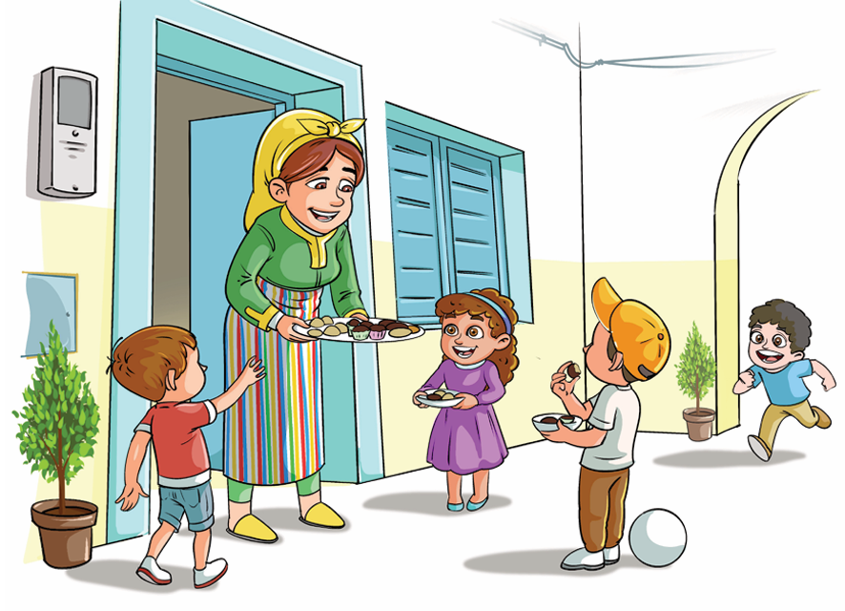
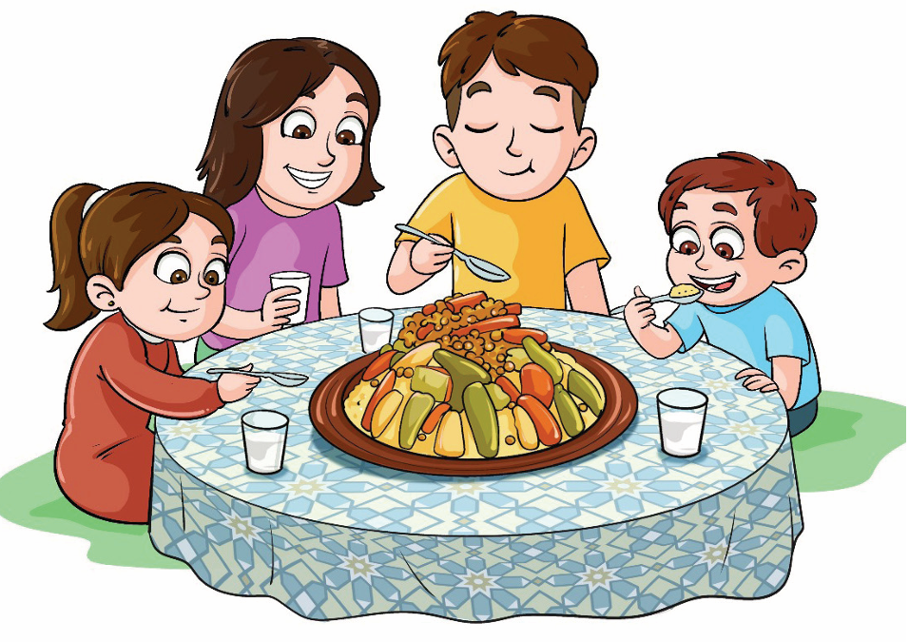
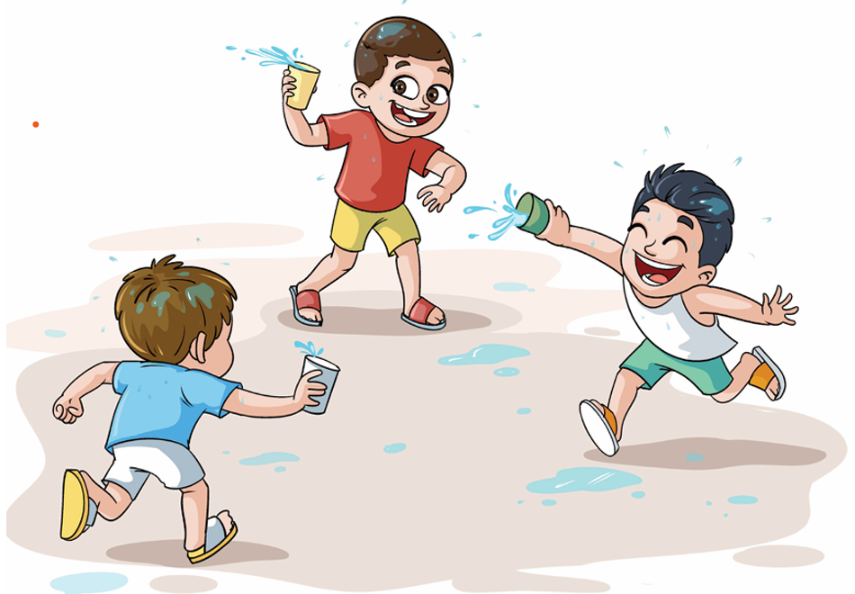
هذه هي أحداث الحكاية من البداية إلى النهاية. من منكم يسردها؟
اختتام الحصة
إملاء
تعبير كتابي
قراءة
استـماع وتحدث
افتتاح الحصة

Slide 35

قراءة
تنمية الطلاقة – استخلاص العبرة

Slide 36
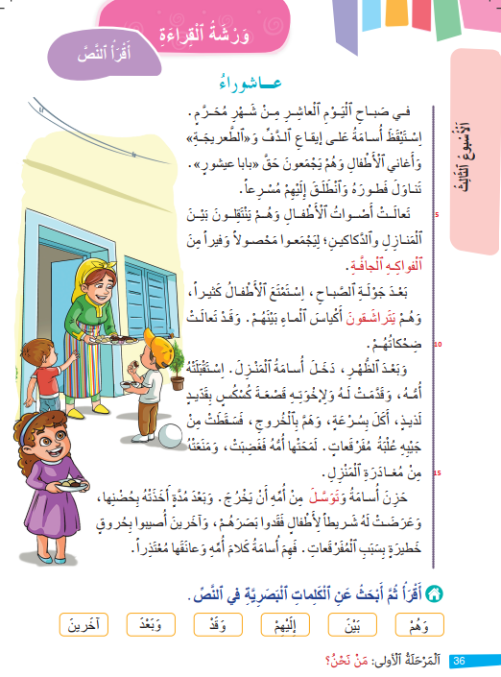
ننتقل الآن لقراءة نص " عاشوراء".
اختتام الحصة
إملاء
تعبير كتابي
قراءة
استـماع وتحدث
افتتاح الحصة

Slide 37
من يقرأ؟
اختتام الحصة
إملاء
تعبير كتابي
قراءة
استـماع وتحدث
افتتاح الحصة

Slide 38
من يتابع؟
اختتام الحصة
إملاء
تعبير كتابي
قراءة
استـماع وتحدث
افتتاح الحصة

Slide 39
من يتابع؟
اختتام الحصة
إملاء
تعبير كتابي
قراءة
استـماع وتحدث
افتتاح الحصة

Slide 40

في ثنائيات؛ ابحثوا في النص عن المقطع الذي يشير إلى منع أسامة من الخروج. ضعوا تحته سطرا.
اختتام الحصة
إملاء
تعبير كتابي
قراءة
استـماع وتحدث
افتتاح الحصة

Slide 41
من يقرأ؟ لماذا منعت الأم أسامة من الخروج من المنزل؟
اختتام الحصة
إملاء
تعبير كتابي
قراءة
استـماع وتحدث
افتتاح الحصة

Slide 42
كانَ أُسامَةُ يَحْمِلُ عُلْبَةَ ﭐلْمُفَرْقَعاتِ في جَيْبِهِ.
اختتام الحصة
إملاء
تعبير كتابي
قراءة
استـماع وتحدث
افتتاح الحصة
كانَ أُسامَةُ يَحْمِلُ عُلْبَةَ ﭐلْمُفَرْقَعاتِ في جَيْبِهِ.

Slide 43

هل تتفقون مع تصرف أسامة؟ هل تتفقون مع الأم التي منعته من الخروج؟
اختتام الحصة
إملاء
تعبير كتابي
قراءة
استـماع وتحدث
افتتاح الحصة

Slide 44
من منكم يقدم نصيحة لأسامة؟
اختتام الحصة
إملاء
تعبير كتابي
قراءة
استـماع وتحدث
افتتاح الحصة

Slide 45
يمكن أن نقول لأسامة :
اختتام الحصة
إملاء
تعبير كتابي
قراءة
استـماع وتحدث
افتتاح الحصة
لا تَلْعَبْ بِـﭑلْمُفَرْقَعاتِ لِأَنَّها خَطيرَةٌ وَتُسَبِّبُ ﭐلْإِزْعاجَ لِلنّاسِ.

Slide 46
ما رأيكم في اللعب بالمفرقعات في يوم عاشوراء؟
اختتام الحصة
إملاء
تعبير كتابي
قراءة
استـماع وتحدث
افتتاح الحصة

Slide 47
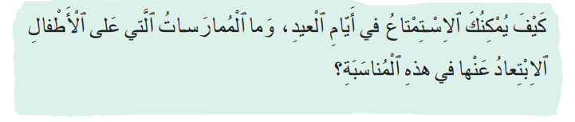
يقرأ الأستاذ الوضعية
اختتام الحصة
إملاء
تعبير كتابي
قراءة
استـماع وتحدث
افتتاح الحصة

Slide 48
يقدم التلاميذ أفكارهم وتتم المناقشة جماعيا.
اختتام الحصة
إملاء
تعبير كتابي
قراءة
استـماع وتحدث
افتتاح الحصة

Slide 49
ماذا استفدتم من هذه الحكاية؟
اختتام الحصة
إملاء
تعبير كتابي
قراءة
استـماع وتحدث
افتتاح الحصة

Slide 50

تعبير كتابي
التعليق على مشاهد متسلسلة

Slide 51
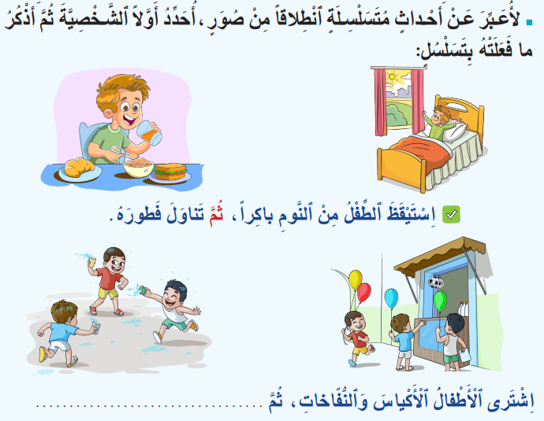
والآن ستتعلمون كيف تعبرون عن مشاهد متسلسلة. لاحظوا سأعبر عن المشهدين
اختتام الحصة
إملاء
تعبير كتابي
قراءة
استـماع وتحدث
افتتاح الحصة

Slide 52
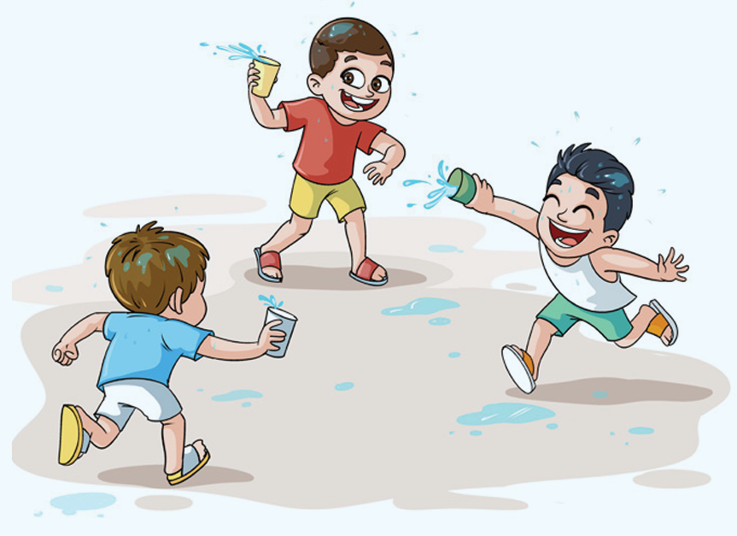
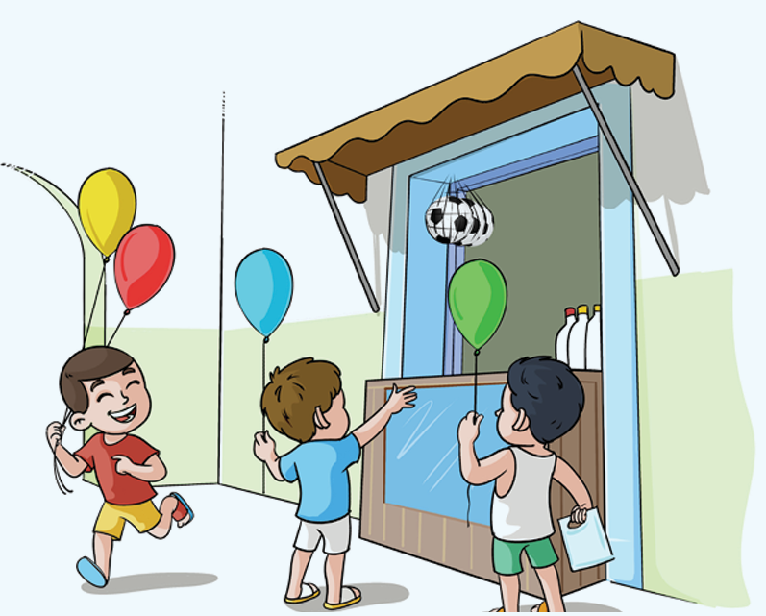
أسأل : ماذا فعل الأطفال في البداية؟ اِشْتَرى ﭐلْأَطْفالُ ﭐلْأَكْياسَ وﭐلنُّفّاخاتِ– سأبدأ جملتي ب اشترى ...
اختتام الحصة
إملاء
تعبير كتابي
قراءة
استـماع وتحدث
افتتاح الحصة
2
1
اِشْتَرى ﭐلْأَطْفالُ ﭐلْأَكْياسَ وﭐلنُّفّاخاتِ.......................................

Slide 53
بعد ذلك أضع فاصلة، وأكتب " ثم"
اختتام الحصة
إملاء
تعبير كتابي
قراءة
استـماع وتحدث
افتتاح الحصة
2
1
اِشْتَرى ﭐلْأَطْفالُ ﭐلْأَكْياسَ وﭐلنُّفّاخاتِ، ثُمَّ.......................................

Slide 54
أكتب الجملة المناسبة لما فعله الأطفال في المشهد الثاني وأضع نقطة في النهاية.
اختتام الحصة
إملاء
تعبير كتابي
قراءة
استـماع وتحدث
افتتاح الحصة
2
1
اِشْتَرى ﭐلْأَطْفالُ ﭐلْأَكْياسَ وﭐلنُّفّاخاتِ، ثُمَّ تَراشَقوا بِـﭑلْماءِ.

Slide 55
نتذكر :لأعبر عن أحداث متسلسلة: أسأل ثم أكتب الجملة 1 وأضع فاصلة ثم أكتب الجملة الثانية.
اختتام الحصة
إملاء
تعبير كتابي
قراءة
استـماع وتحدث
افتتاح الحصة
2
1
اِشْتَرى ﭐلْأَطْفالُ ﭐلْأَكْياسَ وﭐلنُّفّاخاتِ، ثُمَّ تَراشَقوا بِـﭑلْماءِ.

Slide 56
من يقرأ؟
اختتام الحصة
إملاء
تعبير كتابي
قراءة
استـماع وتحدث
افتتاح الحصة
اِشْتَرى ﭐلْأَطْفالُ ﭐلْأَكْياسَ وﭐلنُّفّاخاتِ، ثُمَّ تَراشَقوا بِـﭑلْماءِ.

Slide 57
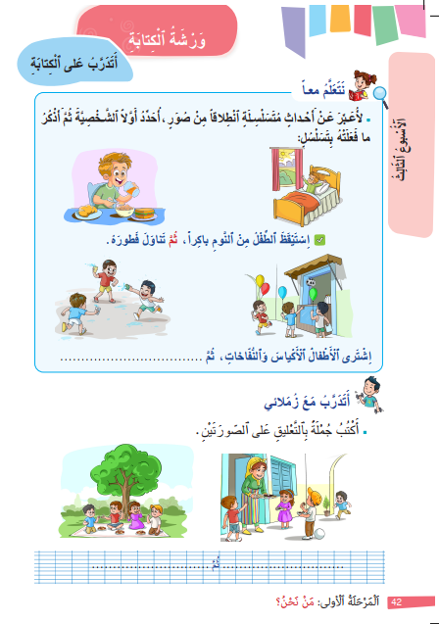
خذوا كراساتكم ص42.
اختتام الحصة
إملاء
تعبير كتابي
قراءة
استـماع وتحدث
افتتاح الحصة

Slide 58
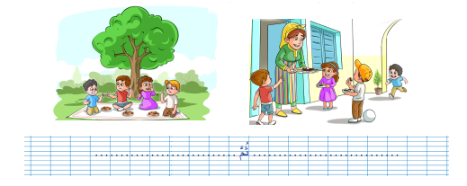
لاحظوا المشهدين وعبروا عنهما بجمل.
اختتام الحصة
إملاء
تعبير كتابي
قراءة
استـماع وتحدث
افتتاح الحصة

Slide 59

اكتبوا جملة تعبر عن المشهد 1 باستعمال: ماذا فعل الأطفال؟ أمامكم دقيقة واحدة
اختتام الحصة
إملاء
تعبير كتابي
قراءة
استـماع وتحدث
افتتاح الحصة
...................................................، ثُمَّ ............................................

Slide 60
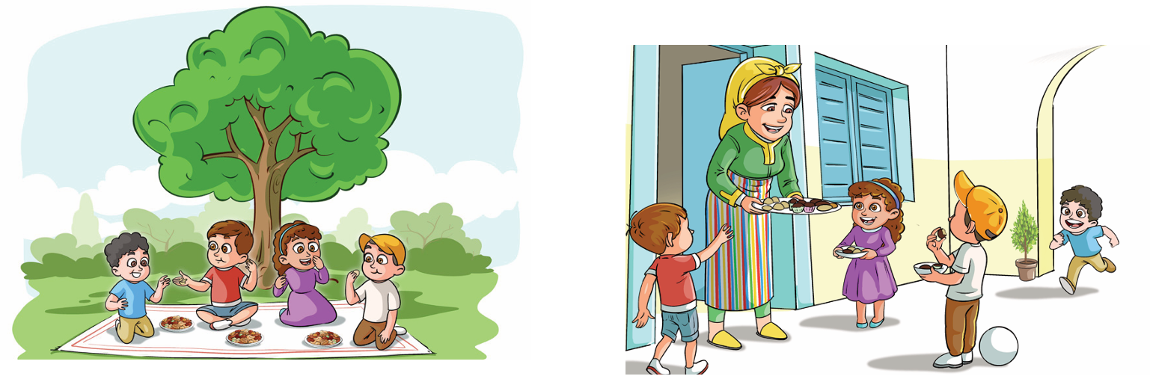
اكتبوا جملة تعبر عن المشهد 2 باستعمال: ماذا فعلوا بعد ذلك؟ أمامكم دقيقة واحدة
اختتام الحصة
إملاء
تعبير كتابي
قراءة
استـماع وتحدث
افتتاح الحصة
...................................................، ثُمَّ ............................................

Slide 61
صححوا.
اختتام الحصة
إملاء
تعبير كتابي
قراءة
استـماع وتحدث
افتتاح الحصة
جَمَعَ ﭐلْأَطْفالُ ﭐلْفَواكِهَ ﭐلْجافَّةَ، ثُمَّ جَلَسوا كَيْ يَتَناوَلوا مَحْصولَهُمْ.

Slide 62

إملاء
التدرب على الرسم الإملائي لكلمات وجمل قصيرة
تتضمن الحروف (ر- ز- و)

Slide 63
من يقرأ؟
اختتام الحصة
إملاء
تعبير كتابي
قراءة
استـماع وتحدث
افتتاح الحصة
مَنْزِلٌ
تَراشَقَ
شَريطٌ
تَوَسَّلَ

Slide 64
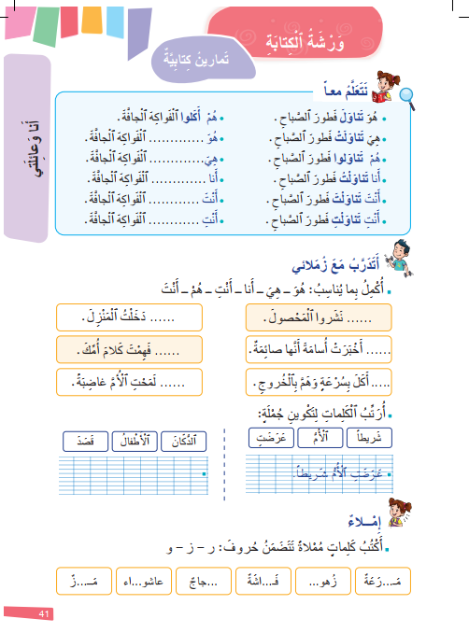
خذوا كراساتكم ص 41
اختتام الحصة
إملاء
تعبير كتابي
قراءة
استـماع وتحدث
افتتاح الحصة

Slide 65
ستكتبون الكلمة المملاة تتضمن حرفا من الحروف التالية: ر- ز- و. أمامكم دقيقتان -  صححوا
اختتام الحصة
إملاء
تعبير كتابي
قراءة
استـماع وتحدث
افتتاح الحصة
فَــــ...اشَةٌ
زُهو...
مَــــ...رَعَةٌ
مَــــ...زٌ
عاشو...اء
...جاجٌ

Slide 66
صححوا
اختتام الحصة
إملاء
تعبير كتابي
قراءة
استـماع وتحدث
افتتاح الحصة
فَــــراشَةٌ
زُهورٌ
مَــــزْرَعَةٌ
مَــــوْزٌ
عاشوراء
زُجاجٌ

Slide 67
اختتام الحصة
ماذا تعلمتم اليوم؟
واجباتكم المنزلية.

Slide 68
تدربنا على سرد الحكاية
اختتام الحصة
إملاء
تعبير كتابي
قراءة
استـماع وتحدث
افتتاح الحصة

Slide 69
تدربنا على كتابة جمل تعبر عن أحداث متسلسلة.
اختتام الحصة
إملاء
تعبير كتابي
قراءة
استـماع وتحدث
افتتاح الحصة

Slide 70
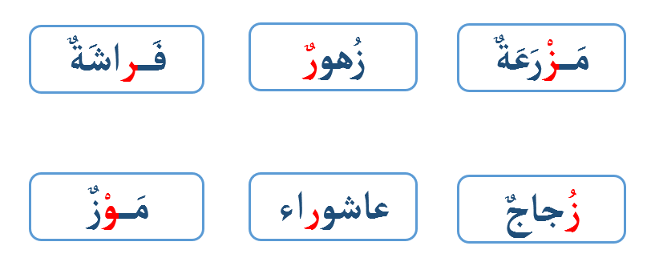
تدربنا على كتابة كلمات تتضمن حرفا من الحروف التالية: ر – ز – و
اختتام الحصة
إملاء
تعبير كتابي
قراءة
استـماع وتحدث
افتتاح الحصة

Slide 71

اقرؤوا النص وابحثوا عن كلمات تتضمن الراء أو الزاي أو الواو
اختتام الحصة
إملاء
تعبير كتابي
قراءة
استـماع وتحدث
افتتاح الحصة

Slide 72


Slide 73

بناء على إنجازات المتعلمين خلال الممارسة المستقلة
ما تقديرك لنسبة التحكم في هدف الدرس؟
تسجل النسبة على صفحة اليوم من مذكرة الأستاذ.

